Slide 1
TRƯỜNG THCS HOA LƯ
MĨ THUẬT 6
GV: HOÀNG THỊ MAI HƯƠNG

Slide 2
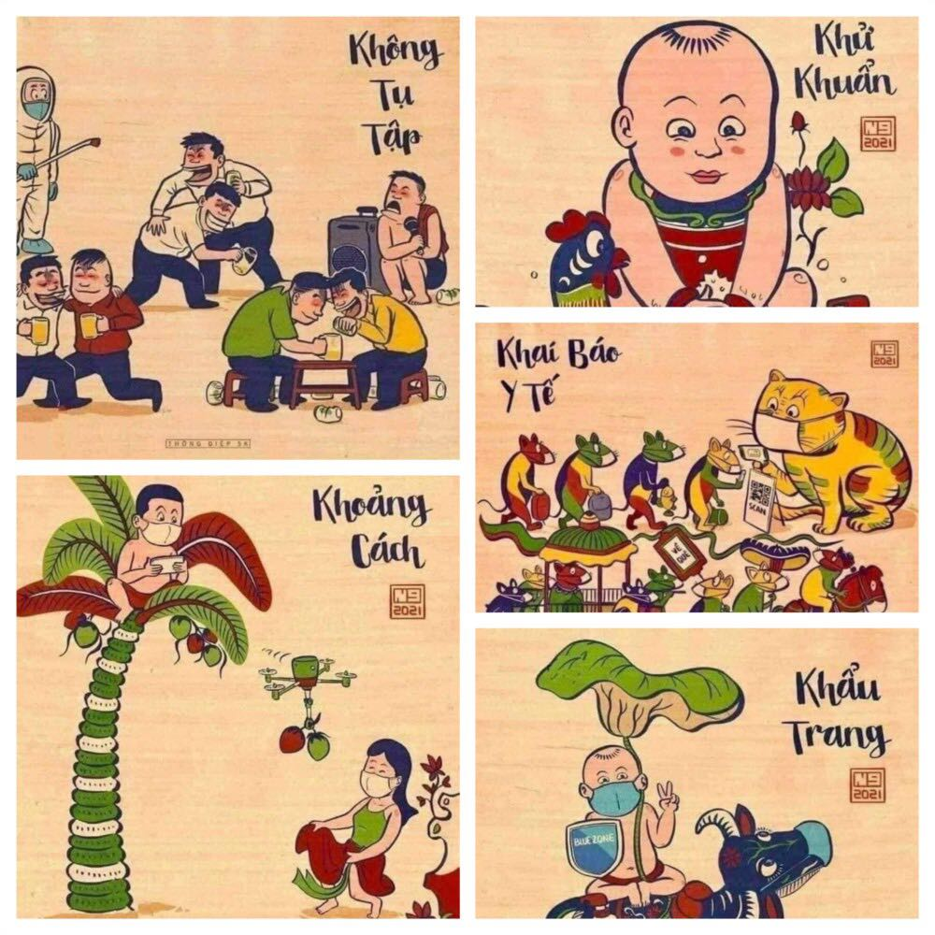
Lưu ý thực hiện tốt 5k

Slide 3
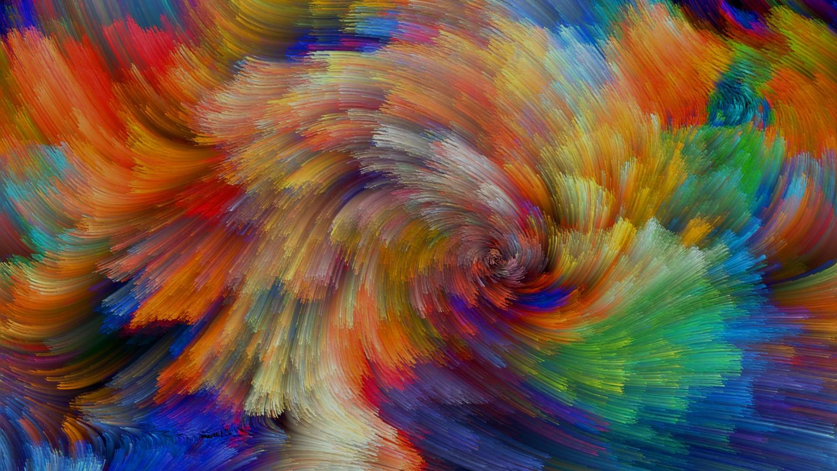
CHỦ ĐỀ
BIỂU CẢM CỦA
SẮC MÀU
( 8 TIẾT)

Slide 4

GIỚI THIỆU CHỦ ĐỀ
BIỂU CẢM CỦA SẮC MÀU
Bài 1: Tranh vẽ theo giai điệu âm nhạc
Bài 2: Tranh tĩnh vật màu
Bài 3: Tranh in hoa lá
Bài 4: Thiệp chúc mừng

Slide 5

BÀI 1
TRANH VẼ THEO GIAI ĐIỆU
ÂM NHẠC
( 2 TIẾT)

Slide 6
MỤC TIÊU (HS CẦN ĐẠT)
– Chỉ ra được sự biểu cảm của nét, chấm, màu trong tranh.
– Tạo được bức tranh tưởng tượng từ giai điệu của âm nhạc.
– Cảm nhận được sự tương tác của âm nhạc với hội hoạ.

Slide 7
Chuẩn bị đồ dùng học tập:
Giấy A4 (A3), màu vẽ, bút chì, kéo, thước kẻ, sgk,…

Slide 8
BÀI 1: VẼ TRANH THEO GIAI ĐIỆU ÂM NHẠC
TIẾT 1 : Trải nghiệm vẽ tranh theo nhạc
Cách tạo bức tranh từ mảng màu yêu thích

Slide 9
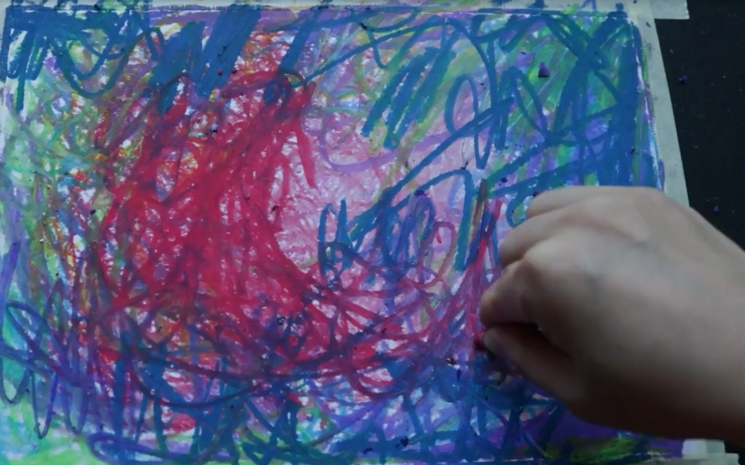
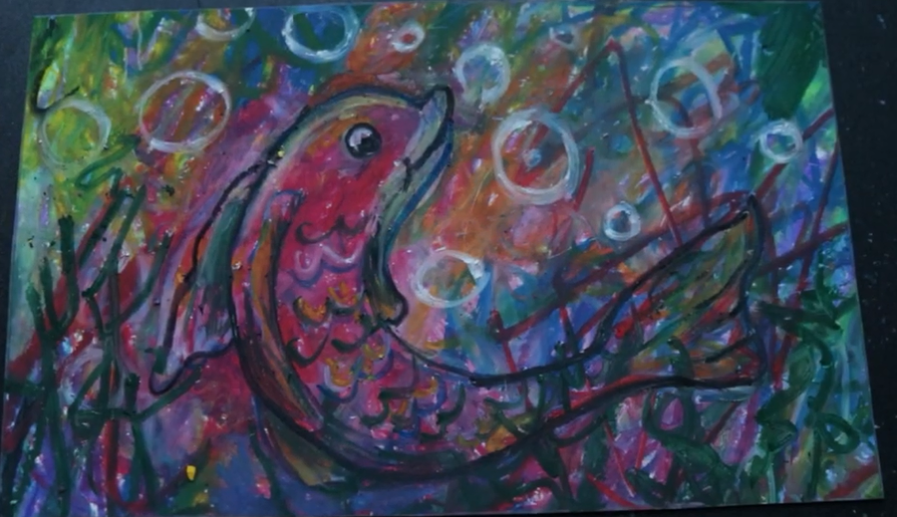
Học sinh quan sát cách vẽ của giáo viên

Slide 10

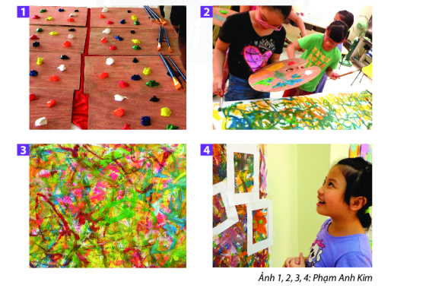
HOẠT ĐỘNG 1 : TRẢI NGHIỆM VẼ TRANH THEO NHẠC
Bước 1 : HS nghe nhạc, vận động theo giai điệu, tiết tấu của bản nhạc và di chuyển bút vòng quanh giấy
Bước 2 : HS chấm màu và di chuyển bút vẽ thay đổi nét, màu theo cảm nhận về giai điệu, tiết tấu của bản nhạc.

Slide 11
Bước 3 : Trả lời các câu hỏi
+ Em có cảm xúc gì khi trải nghiệm vẽ tranh theo nhạc?
+ Đường nét, màu sắc trong tranh cho em cảm nhận gì?
+ Em tưởng tượng được hình ảnh gì trong tranh?
+ Mảng màu nào em yêu thích trong bức tranh? Vì sao?...

Slide 12
Trải nghiệm vẽ tranh theo nhạc
- Trải nghiệm vẽ tranh theo điệu nhạc là một trải nghiệm rất thú vị, làm tăng sức sáng tạo của bức tranh.
- Biểu hiện của các chấm, nét, màu theo giai điệu tiết tấu của âm nhạc có thể diễn tả được cảm xúc và tinh thần trong tranh.

Slide 13
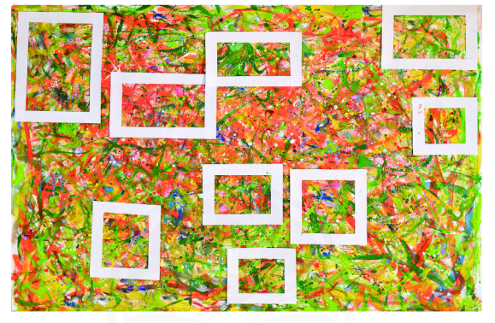
HOẠT ĐỘNG 2 : CÁCH TẠO BỨC TRANH TỪ MẢNG MÀU YÊU THÍCH
HS quan sát hình ở trang 7 sgk mĩ thuật 6 và chỉ ra cách vẽ tranh từ mảng màu yêu thích trên bức tranh.

Slide 14
Làm thế nào để thể hiện rõ các hình ảnh tưởng tượng?
Em tưởng tượng được hình ảnh gì qua mảng màu trong khung giấy?
Các chấm, nét, màu được thêm vào như thế nào để gợi hình trong tranh?

Slide 15
CÁCH TẠO BỨC TRANH TỪ MẢNG MÀU VẼ THEO NHẠC
HS sử dụng một khung giấy xác định mảng màu yêu thích trên bức tranh.
Cắt mảng màu đã chọn ra khỏi bức tranh lớn.
Vẽ thêm (chấm, nét, màu) để làm rõ hình tưởng tượng trong bức tranh.

Slide 16
